Slide 1
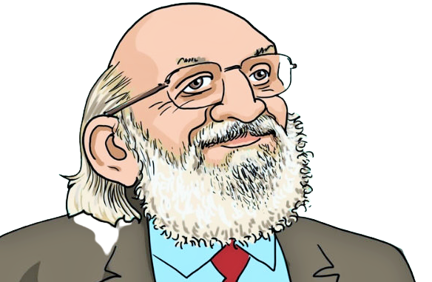
La educación no cambia el mundo, cambia a las personas que van a cambiar el mundo.
P.Freire

